Slide 1

Физическая нагрузка и отдых, как факторы влияния на физическое развитие.

Slide 2
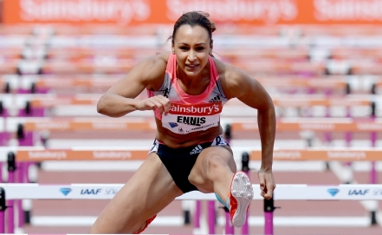
НАГРУЗКА - это определенная величина воздействия физических упражнений на организм занимающихся, которая сопровождается повышенным уровнем функционирования организма

Slide 3
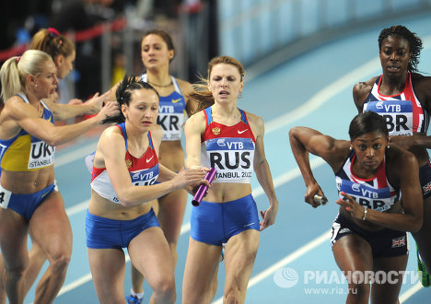
Внешняя сторона нагрузки
интенсивность
объем

Slide 4
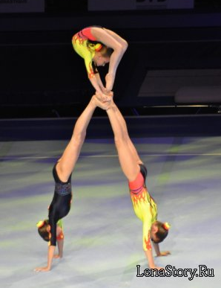
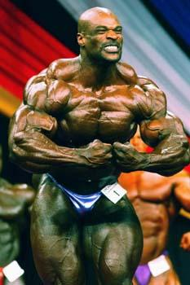
Внутренняя сторона нагрузки
Функциональные изменения, которые происходят в организме вследствие влияния внешних сторон

Slide 5
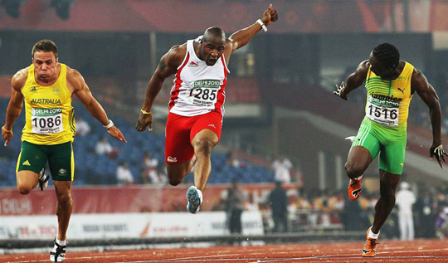
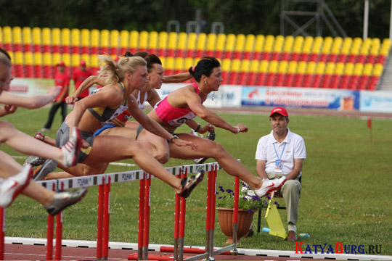
Объем нагрузки
длительность выполнения физических упражнений
суммарное количество физической работы, выполненное в течение определенного времени (за одно занятие, неделю, месяц, период и т.д.).

Slide 6
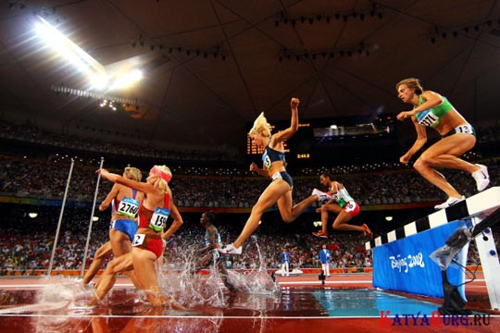
Критерии оценки внешней стороны нагрузки
количество повторений упражнений, количество занятий,
суммарное время, затраченное на работу, суммарный километраж, суммарный вес отягощений и др.

Slide 7
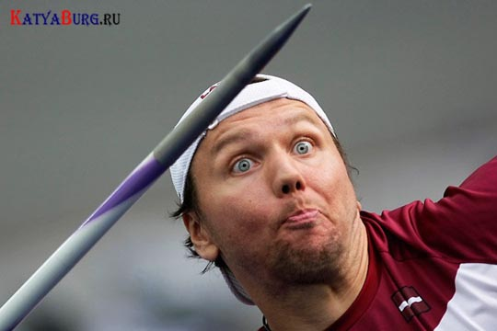
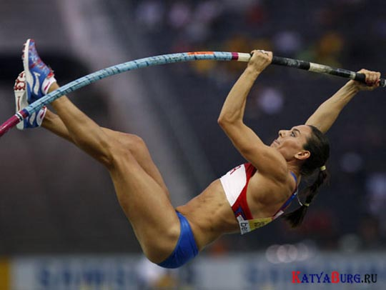
Интенсивность нагрузки
– это сила воздействия физической работы на организм человека в данный момент, ее напряженность и степень концентрации объема нагрузки во времени.

Slide 8
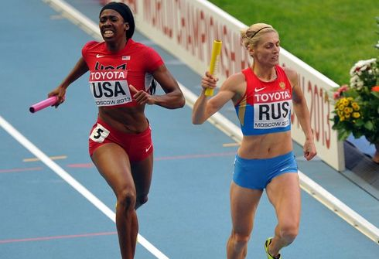
Критерии интенсивности внешней стороны нагрузки
скорость передвижения
темп игры
Процент упражнений, выполненных с относительно большей интенсивностью;
моторная плотность занятия

Slide 9
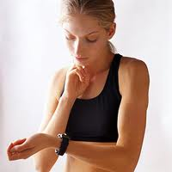
Показателей интенсивности
минимальные, средние, максимальные значения ЧСС,
величина энергетических затрат в единицу
времени,
величина сердечного выброса,
скорость накопления и количество лактата в крови и др.

Slide 10
Факторы, регулирующие интенсивность нагрузки
• скорость передвижения;
• величина ускорения;
• координационная сложность;
• темп выполнения упражнений (количество повторений в единицу времени);
• относительная величина напряжения (в процентах от личного рекорда в конкретном упражнении);

Slide 11
Факторы, регулирующие интенсивность нагрузки
• амплитуда движений;
• сопротивление окружающей среды
(рельеф местности и др.);
• величина дополнительного отягощения;
• психическая напряженность во время выполнения упражнения.

Slide 12
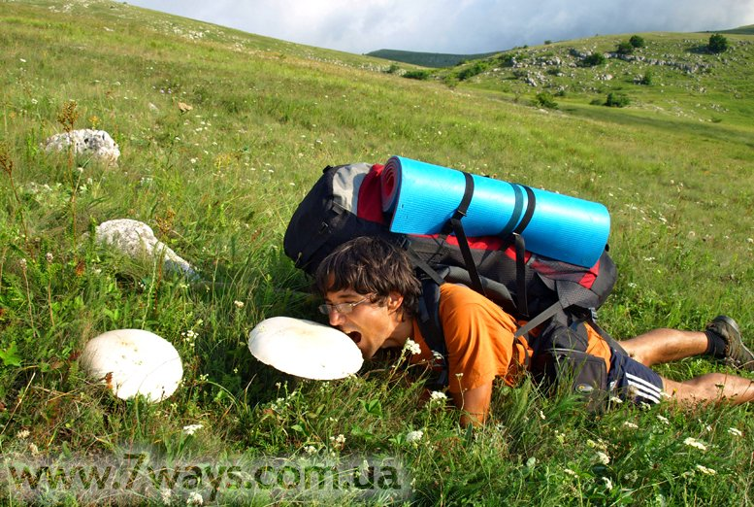
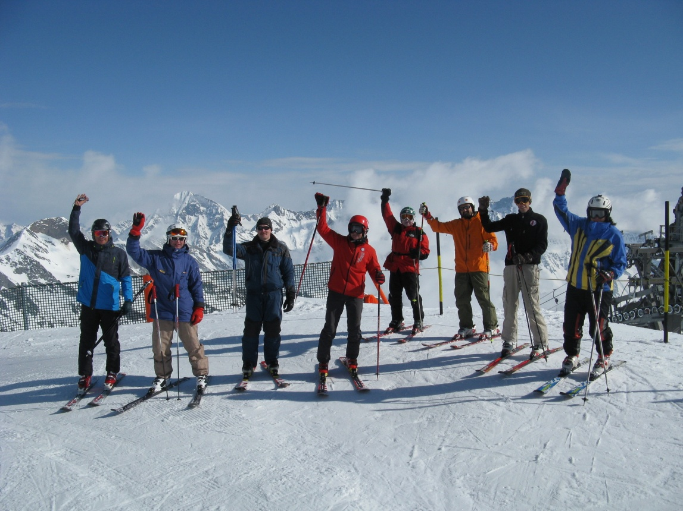
Отдых — время препровождение, целью которого является восстановление сил, достижение работоспособного состояния организма.

Slide 13

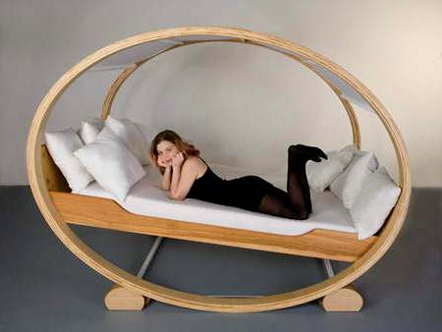
Пассивный отдых
представляет собой относительный покой, отсутствие активной двигательной деятельности.

Slide 14
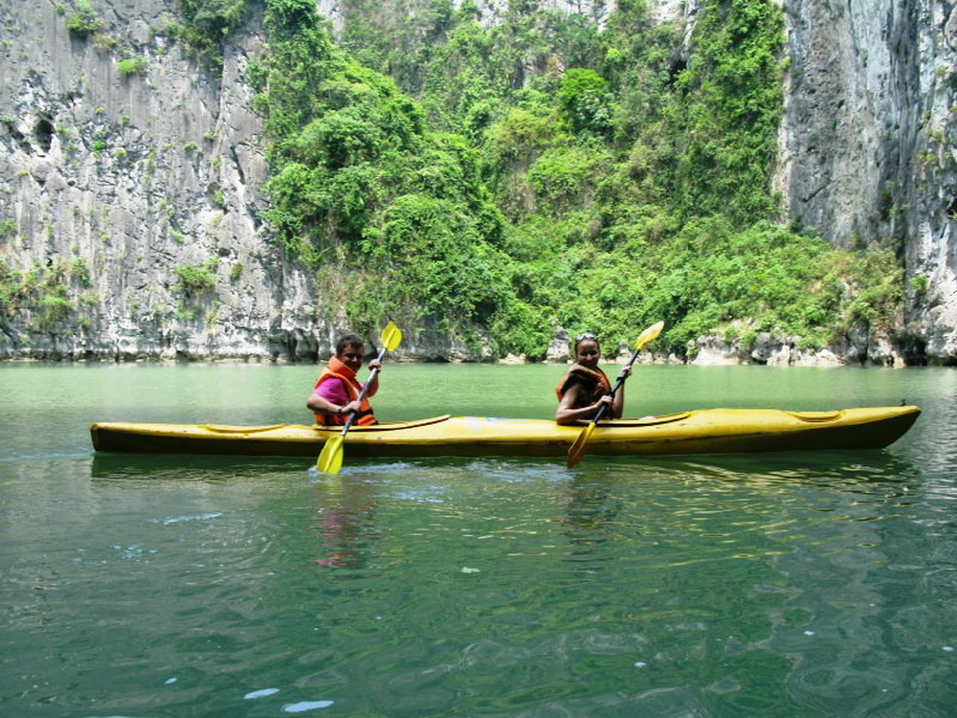
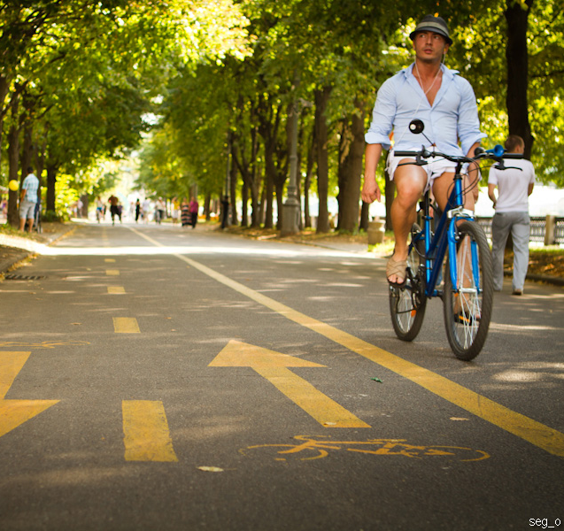
Активный отдых
предполагает переключение на другую деятельность, отличную и менее нагрузочную, чем та, которая привела к утомлению.

